Slide 1

Rhythm Game Digital System
조원
- 이상민 (2017171081)
- 이승현 (2020170913

Slide 2



Contents
Introduction
Environment
Status Diagram
Architecture
Codes

Slide 3

Introduction
git hub
https://github.com/sanggusbab/DgtSys_RhythmGame.git
처음에는 회로의 상태도 변화만으로 구현하려고 하였으나 기능이 추가될수록 기하급수록으로 복잡도가 올라갔다. -> CPU 설계를 사용한 후에는 동작 회로(프로그램?)의 제작 유연성이 증가함.

Slide 4
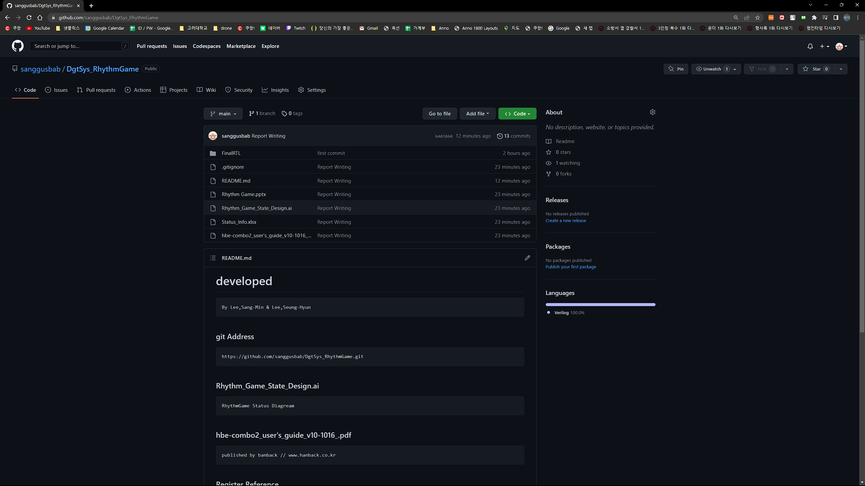

Slide 5
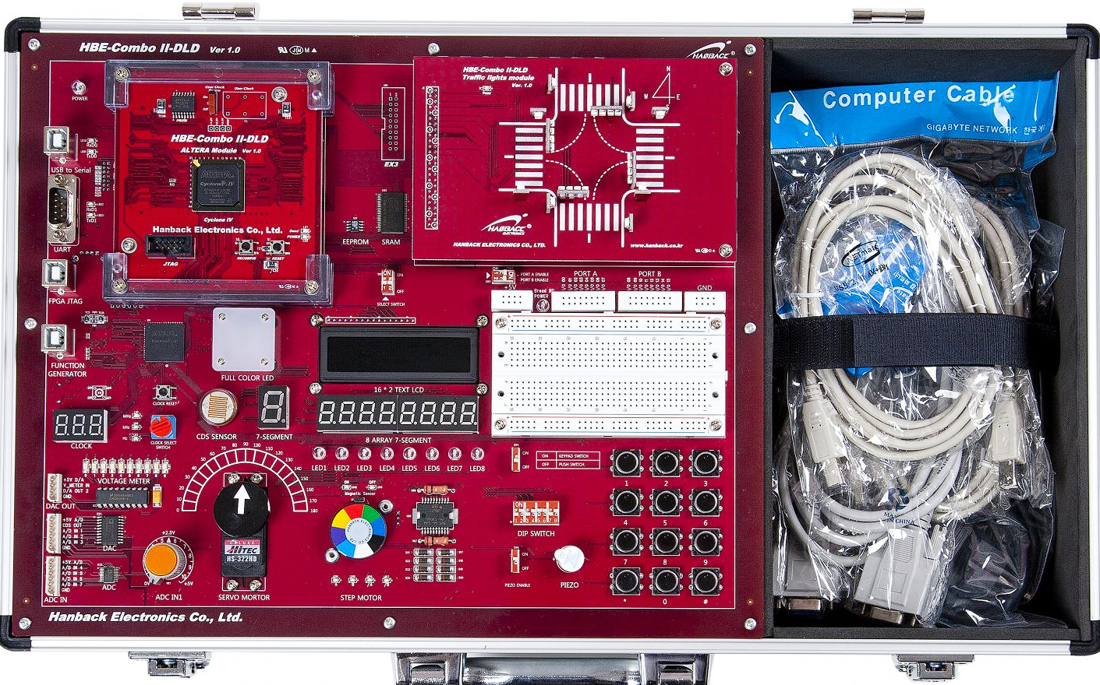
Environment (Verilog)
ButtonSwitch(123456789*0#)
DipSwitch(12345678)
LED_RGB(12bit)
LED_SEG(abcdefg,dp)
LED_A_SEG(abcdefg,dp)
LED_A_COM(12345678)
LED(12345678)
PIEZO, CLK
hbe-combo2 board

Slide 6
Status Diagram

Slide 7
표
 | 범주 1 | 범주 2 | 범주 3 | 범주 4
항목 1 | 4.5 | 2.3 | 1.7 | 5
항목 2 | 3.2 | 5.1 | 4.4 | 3
항목 3 | 2.1 | 1.7 | 2.5 | 2.8
항목 4 | 4.5 | 2.2 | 1.7 | 7

Slide 8

시작하는 방법은 이야기를 종료하고 행동을 시작하는 것입니다.
Walt Disney

Slide 9




팀
이름
이름
이름
이름
제목
제목
제목
제목

Slide 10
시간 표시줄
제목
프레젠테이션을 시작하려면 슬라이드 쇼 탭으로 이동하여 처음부터​​를 선택합니다.
제목
발표자 보기를 표시하려면 슬라이드 쇼 보기의 왼쪽 하단에 있는 컨트롤 막대에서 세 개의 점을 선택한 다음 발표자 보기 표시를 선택합니다.
제목
프레젠테이션을 진행하는 동안 발표자 노트는 내 모니터에서 볼 수 있지만 청중에게는 표시되지 않습니다.
제목
제목
슬라이드 노트 창이 보이지 않거나 창이 완전히 최소화되었으면 PowerPoint 창 아래쪽에 있는 작업 표시줄에서 노트를 클릭합니다.
노트 창은 각 슬라이드 아래에 표시되는 상자입니다. 상자를 탭하여 노트를 추가합니다.

Slide 11
내용
부제목
부제목
텍스트, 이미지, 아트 및 비디오를 추가합니다.
전환, 애니메이션 및 동작을 추가합니다.
OneDrive에 저장하여 컴퓨터, 태블릿 또는 휴대폰에서 프레젠테이션에 액세스할 수 있습니다.
즉석 슬라이드 꾸미기를 위해 디자인 아이디어 창을 엽니다.
디자인 아이디어가 있는 경우 바로 보여 드리겠습니다.

Slide 12
내용 2
부제목
부제
부제
텍스트, 이미지, 아트 및 비디오를 추가합니다.
전환, 애니메이션 및 동작을 추가합니다.
OneDrive에 저장하여 컴퓨터, 태블릿 또는 휴대폰에서 프레젠테이션에 액세스할 수 있습니다.
즉석 슬라이드 꾸미기를 위해 디자인 아이디어 창을 엽니다.
디자인 아이디어가 있는 경우 바로 보여 드리겠습니다.
텍스트, 이미지, 아트 및 비디오를 추가합니다.
전환, 애니메이션 및 동작을 추가합니다.
OneDrive에 저장하여 컴퓨터, 태블릿 또는 휴대폰에서 프레젠테이션에 액세스할 수 있습니다.
즉석 슬라이드 꾸미기를 위해 디자인 아이디어 창을 엽니다.
디자인 아이디어가 있는 경우 바로 보여 드리겠습니다.
텍스트, 이미지, 아트 및 비디오를 추가합니다.
전환, 애니메이션 및 동작을 추가합니다.
OneDrive에 저장하여 컴퓨터, 태블릿 또는 휴대폰에서 프레젠테이션에 액세스할 수 있습니다.
즉석 슬라이드 꾸미기를 위해 디자인 아이디어 창을 엽니다.
디자인 아이디어가 있는 경우 바로 보여 드리겠습니다.

Slide 13

요약
PowerPoint를 사용하여 어디서나 프레젠테이션을 만들고 다른 사람과 작업을 공유할 수 있습니다. 시작하려면 여기에 원하는 텍스트를 입력합니다. 이 템플릿에 이미지, 아트 및 비디오를 추가할 수도 있습니다. OneDrive에 저장하여 컴퓨터, 태블릿 또는 휴대폰에서 프레젠테이션에 액세스할 수 있습니다.

Slide 14


감사합니다.
발표자 이름
전자 메일 주소
웹 사이트 주소

